Slide 1
Vorstschade

Slide 2
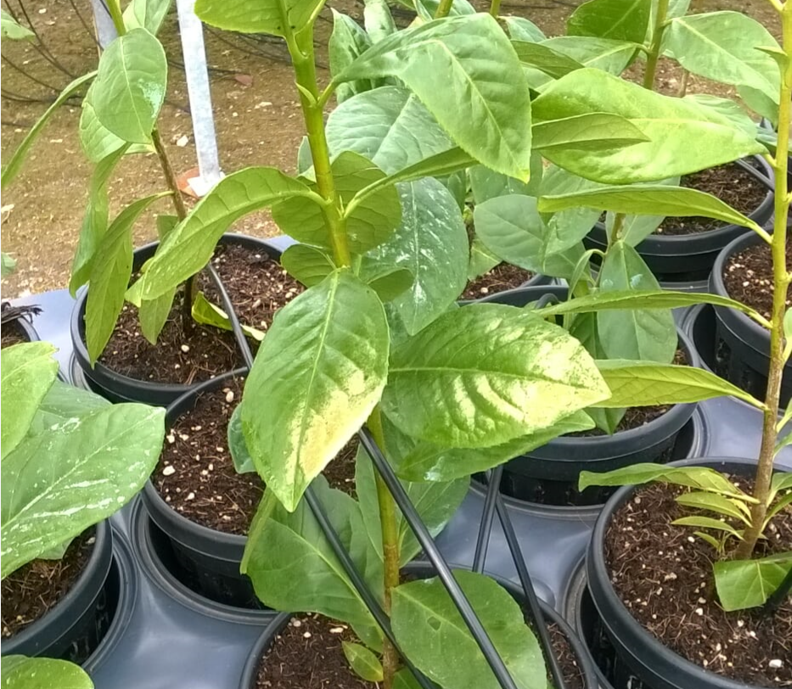
Oorzaken vorstschade
IJskristallen dor de lage temperatuur
Verdamping boven de grond
Planten niet af gehard
Nachtvorst na uitlopen
Planten in pot

Slide 3
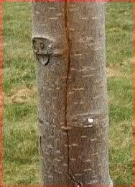
Schade beeld
Gekruld verdroogd blad
Inwendig bruine knoppen
Bruine verkleuring onder de bast
Vorstscheuren

Slide 4
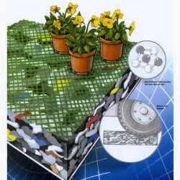
Vorstschade voorkomen
Afharden
Potgrond
Bemesting
Snoeien
Potvorm/potmaat
containerveld

Slide 5
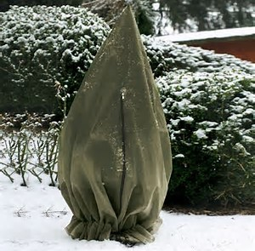
Overwinteren
Bodemwarmte
Afdekmateialen
Tunnels
Kassen
Invriezen in de koelcel

